Slide 1
데이터베이스 마케팅 2nd 과제 (RFM-exercise)
비지니스 애널리틱스
신 미 영, 장 재 석, 이 규 봉

Slide 2
목차
0. 개요
1. Reference Model
2. 로지스틱 회귀분석 (1)
3. Probit 분석 (1)
4. Neural Network
5. Lasso
6. 로지스틱 회귀분석 (2)
7. 로지스틱 회귀분석 (3)
8. Probit 분석 (2)
9. Conclusion

Slide 3
0. 개요
Random Sampling 및 RFM 모델로 Reference 예측률을 계산해, 이번 프로젝트의 최저기준으로 설정 하였습니다. 조원들이 로지스틱 회귀분석, Lasso Regression, Neural network, Probit 모형을 시도해 보았으며, Lasso 와 Stepwise 를 통해 변수 선택을 진행했습니다. 선택된 변수를 각각의 모델에 다시 적합하며, 최상의 예측률이 나오는 모델을 선정하였습니다 .
카탈로그 발송 대상 2000명(Validation Set)의 고객 중, 가장 구매 가능성이 높은 500명을 예측하는 모형을 도출해 보았습니다.
1. Reference 설정
2. 모델 적합 및 변수 선택
3. 모델 평가
Random Sampling
로지스틱
회귀분석
Lasso
Regression
최종 모델
선정
RFM
Probit
Stepwise
Linear Regression
Neural Network

Slide 4
1. Reference Model
변수명 | 내용
Customer id | 고객식별 ID
Gender (M = male; F = female) | 성별 (M : 남성, F : 여성)
Monetary | 총 구매 금액
Recency | 최근 구매 후 기간 (개월)
Frequency | 구매 빈도
Duration | 첫 구매 후 기간 (개월)
Purchase code | 구매 코드 (1 : 구매; 2 : 비구매)
분석에 앞서 각 변수들의
특성을 파악합니다.
summarize monetary recency frequency duration
Variable | Obs Mean Std. Dev. Min Max
-------------+------------------------------------------------- monetary | 4,000 208.6625 100.7279 15 478
recency | 4,000 13.368 8.161448 2 36
frequency | 4,000 3.848 3.480578 1 12
duration | 4,000 26.41075 18.27288 2 99
tabulate gender
gender | Freq. Percent Cum.
------------+---------------------
F | 2,827 70.67 70.67
M | 1,173 29.32 100.00
------------+---------------------
Total | 4,000 100.00
tabulate purchase
purchase | Freq. Percent Cum.
------------+------------------
0 | 3,675 91.88 91.88
1 | 325 8.13 100.00
------------+------------------
Total | 4,000 100.00

Slide 5
1. Reference Model
Q1. Randomly select 500 customers in the validation sample
Variable | Obs Mean Std. Dev. Min Max
-------------------------------------------- purchase | 500 .068 .251998 0 1
랜덤 샘플링으로 500명을 선정한 결과, 구매한 고객의 비율이 6.8% 입니다.

Slide 6
1. Reference Model
위 조건대로 RFM을 적용하여 proportion 구하기
subpop_7: 2 2 1
subpop_8: 2 2 2
--------------------------------------------------------------
Over | Proportion Std. Err. [95% Conf. Interval]
-------------+------------------------------------------------
_subpop_7 | .1751825 .0325953 .1200733 .2484434
_subpop_8 | .1672131 .0214025 .1293263 .2134777
Validation Set에 적용
subpop_7: 2 2 1- validation 자료 1-400까지
Subpop_8: 2 2 2 –validation 자료 401~699 중 100개 random sample로 추출
Variable | Obs Mean Std. Dev. Min Max
-------------+---------------------------------------------------------
purchase | 400 .16 .3670652 0 1
Variable | Obs Mean Std. Dev. Min Max
-------------+---------------------------------------------------------
purchase | 100 .1 .3015113 0 1
((400*0.16)+(100*0.1))/500=0.148
Q2. Create 2 x 2 x 2 RFM codes for estimation and validation sample.
500명 중 74명이 구매해 14.8%의 예측률을 보입니다.

Slide 7
1. Reference Model
Q3. Create 5 x 5 x 5 RFM codes for estimation and validation sample.
위 조건대로 RFM을 적용하여 promotion 구하고 Validation Set에 적용
validation 자료 1-492
Variable | Obs Mean Std. Dev. Min Max
-------------+------------------------------------------ purchase | 492 .1219512 .3275625 0 1
validation 자료 493~ 525중 8개 random sample로 추출
Variable | Obs Mean Std. Dev. Min Max
-------------+------------------------------------------ purchase | 8 .25 .46291 0 1
((492*.1219512)+(8*0.25))/500=0.124
500명 중 62명이 구매해 12.4%의 예측률을 보입니다.

Slide 8

1. Reference Model
reg purchase recency frequency monetary
Source | SS df MS Number of obs = 2,000
-------------+---------------------------------- F(3, 1996) = 22.82
Model | 4.96472782 3 1.65490927 Prob > F = 0.0000
Residual | 144.750772 1,996 .072520427 R-squared = 0.0332
-------------+---------------------------------- Adj R-squared = 0.0317
Total | 149.7155 1,999 .074895198 Root MSE = .2693
------------------------------------------------------------------------------
purchase | Coef. Std. Err. t P>|t| [95% Conf. Interval]
-------------+----------------------------------------------------------------
recency | -.0043872 .0007437 -5.90 0.000 -.0058458 -.0029287
frequency | .0087193 .0019768 4.41 0.000 .0048425 .0125962
monetary | .000065 .0000689 0.94 0.345 -.00007 .0002001
_cons | .0921429 .0170722 5.40 0.000 .0586617 .1256241
------------------------------------------------------------------------------
predict yhat
su purchase in 1/500
Variable | Obs Mean Std. Dev. Min Max
-------------+---------------------------------------------------------
purchase | 500 .16 .3669732 0 1
Q4. Linear regression $Purchase=$ $β_{0}+β_{1}(recency)$ +
$β_{2}(frequency)$ + $β_{3}(monetary)$
$$\hat{y}=0.09214 −0.00438 ∗recency+0. 00872∗frequency +0.00007 ∗monetary$$
500명 중 80명이 구매해 16%의 예측률을 보입니다.

Slide 9
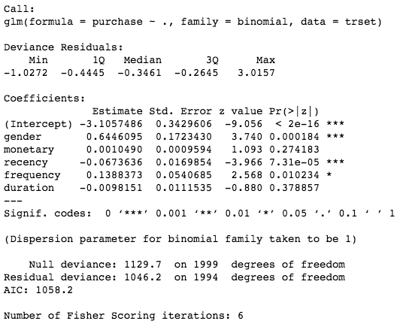
2. 로지스틱 회귀분석(1)
Validation Set에서 Purchase가 1일 확률을 얻어 상위 500명을 선정하고자, 모든 변수를 활용한 회귀분석을 시행하였습니다.
(결과 예측에 영향이 없는 id 변수는 모든 과정에서 제외)

Slide 10
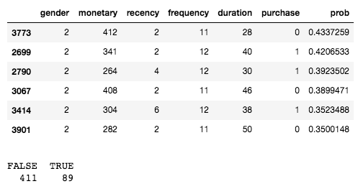
2. 로지스틱 회귀분석(1)
모델 평가 Training Set에서 적합된 모델로 Validation Set의 500명을 선정해, purchase가 1인 고객 수 비율로 평가 합니다.
$$\text{P}\text{(}\text{Y}\text{=1 |}\text{X}\text{1}\text{, }\text{X}\text{2,} \text{X}\text{3,} \text{X}\text{4,} \text{X}\text{5}\text{)}=\frac{exp⁡(−3.105+0.644∗G+0.001 \text{∗}\text{M} −0.673 ∗R +0.138 ∗F−0.009 ∗\text{D} )}{1+exp⁡(−3.105+0.644 ∗G+0.001 ∗\text{M} −0.673 ∗R +0.138 ∗F −0.009 ∗\text{D} )}$$
회귀분석으로 도출된 모델을 Validation Set에 적용해 500명을 선정한 결과, 89명의 구매로 17.8%의 예측률을 보였습니다.

Slide 11
3. Probit 분석(1)
Probit regression Number of obs = 2,000
LR chi2(5) = 107.87
Prob > chi2 = 0.0000
Log likelihood = -508.47659 Pseudo R2 = 0.0959
------------------------------------------------------------------------
purchase | Coef. Std. Err. z P>|z| [95% Conf. Interval]
-------------+----------------------------------------------------------
gender | -.5189626 .0876546 -5.92 0.000 -.6907624 -.3471627
recency | -.0427152 .0091945 -4.65 0.000 -.0607361 -.0246942
frequency | .0463073 .0300231 1.54 0.123 -.0125369 .1051515
monetary | .0007673 .0005021 1.53 0.126 -.0002169 .0017514
duration | .0010854 .0062973 0.17 0.863 -.0112571 .013428
_cons | -.966089 .1359776 -7.10 0.000 -1.2326 -.6995777
------------------------------------------------------------------------
. predict pprobit1
. su purchase in 1/500
Variable | Obs Mean Std. Dev. Min Max
-------------+---------------------------------------------------------
purchase | 500 .186 .3894964 0 1
예측율을 향상시키고자 다른 분석법을 적용해 보았습니다.
모든 변수를 활용해 Probit 분석을 수행합니다.
Probit 모형은 링크 함수가 ‘probit 함수’라는 점에서 logit 모형과 차이점이 있습니다.
Pr(Y=1|X₁, X_{2,} X_{3,} X_{4,} X₅)= ф(-0.966089 -0.5189626 * gender -0.0427152 * recency +0.0463073 * frequency + 0.0007673 * monetary + 0.0010854 * duration)
Probit 분석으로 500명의 고객 중 93명이 구매, 18.6%의 예측률을 보였습니다.

Slide 12
4. Neural network
library(neuralnet)
nn <- neuralnet(purchase ~ gender + monetary + recency + frequency + duration, data=scaled_training_data_df,hidden=c(5,3), linear.output=FALSE)
Summary(nn)
Length Class Mode
call 5 -none- call
response 2000 -none- numeric
covariate 10000 -none- numeric
model.list 2 -none- list
err.fct 1 -none- function
act.fct 1 -none- function
linear.output 1 -none- logical
data 7 data.frame list
net.result 1 -none- list
weights 1 -none- list
startweights 1 -none- list
generalized.weights 1 -none- list
result.matrix 55 -none- numeric
또 다른 분석법으로 Neural Network 모형을 시도해보았습니다.

Slide 13
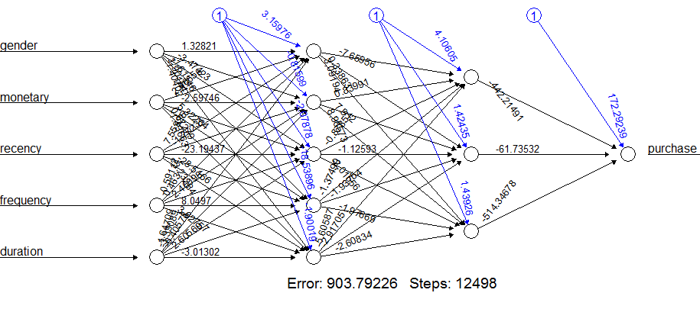
4. Neural network
Neural network로 모델을 적합해 보았으나 의미있는 변수인지의 판단이 쉽지 않았습니다. 또한 최적의 Hidden Layer 를 갖춘 모형계산에 Computing Power가 많이 필요하다는
문제를 해결하지 못해, 결과 값을 확실을 갖고 참고할 수 없었습니다.
<Neural network Model>
Hidden layer | 3,3 | 5,2 | 5,3 | 5,4
예측율 | 15.2 % | 13.4 % | 18 % | 12.8%
<Hedden Layer 에 따른 예측률 >

Slide 14
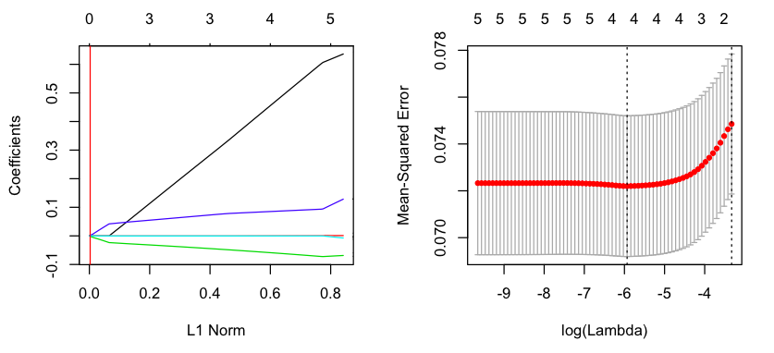
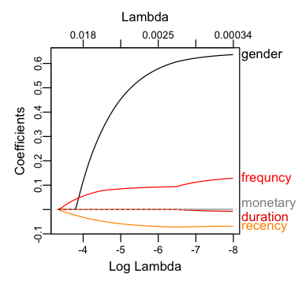
5. Lasso
‘ 모든 변수를 활용한 Probit 분석’의 예측률 18.6% 보다 개선을 이루고자, 변수 선택 과정을 기획했습니다. Lasso Regression으로 변수 선택 및 계수 추정을 함께 수행합니다.
MSE를 최소화하는 Lambda 값을 탐색해, 해당 지점의 변수별 계수를 추정합니다.

Slide 15
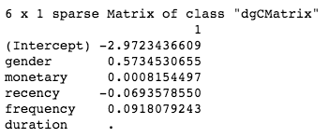
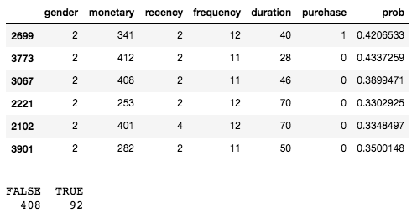
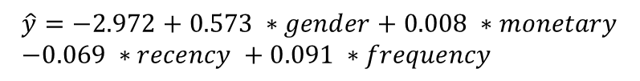
5. Lasso
$$\hat{y}=−2.972+0.573 ∗gender+0.008 ∗monetary \\ −0.069 ∗recency +0.091 ∗frequency$$
모델 평가 Training Set에서 적합된 모델로 Validation Set의 500명을 선정해, purchase가 1인 고객 수 비율로 평가 합니다.
Lasso Regression 결과 duration 변수가 탈락됨을 알 수 있습니다. 적합된 모델을 Validation Set에 적용해 500명을 선정한 결과, 92명이 구매해 18.4%의 예측률을 보였습니다.

Slide 16
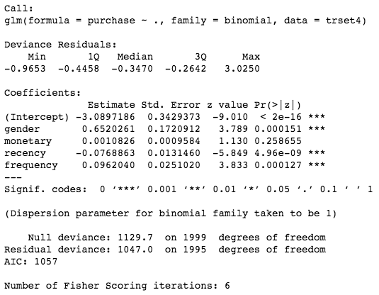
6. 로지스틱 회귀분석(2)
Lasso 수행 결과, 유의한 변수로 선택되지 못한 duration을 제외 후 로지스틱 회귀분석을 수행합니다.

Slide 17
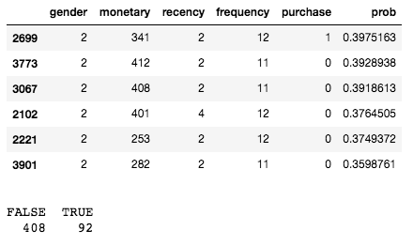
6. 로지스틱 회귀분석(2)
모델 평가 Training Set에서 적합된 모델로 Validation Set의 500명을 선정해, purchase가 1인 고객 수 비율로 평가 합니다.
$$\text{P}\text{(}\text{Y}\text{=1 |}\text{X}\text{1}\text{, }\text{X}\text{2,}\text{X}\text{3}\text{,}\text{X}\text{4}\text{)}\text{ = }\frac{exp⁡(−3.089+0.652 ∗G+0.001 ∗\text{M} −0. 076∗R +0.096 ∗\text{F} )}{1+exp⁡(−3.089+0.652 ∗G+0.001 ∗\text{M} −0. 076∗R +0.096 ∗F )}$$
Duration 변수를 제외 후 회귀분석으로 적합된 모델입니다. Validation Set에 적용해 500명을 선정한 결과, 92명의 구매로 18.4%의 예측률을 보였습니다.

Slide 18
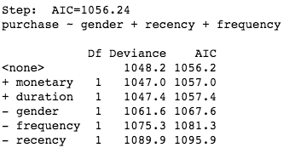
7. 로지스틱 회귀분석(3)
다른 방법의 변수 선택을 수행하고자 stepwise 기법을 이용합니다. 선정된 변수들로 로지스틱 회귀분석을 수행합니다.
Stepwise 기법 수행 결과 gender, frequency, recency 가 유의미한 변수로 선정되었습니다.

Slide 19
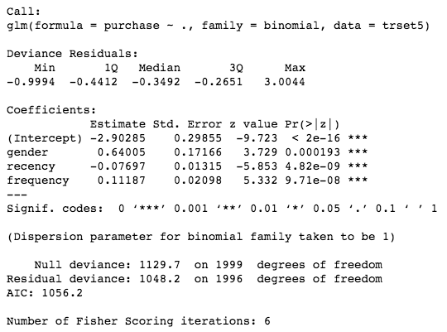
7. 로지스틱 회귀분석(3)
다른 방법의 변수 선택을 수행하고자 stepwise 기법을 이용합니다. 선정된 변수들로 로지스틱 회귀분석을 수행합니다.

Slide 20
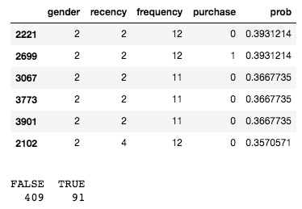

7. 로지스틱 회귀분석(3)
모델 평가 Training Set에서 적합된 모델로 Validation Set의 500명을 선정해, purchase가 1인 고객 수 비율로 평가 합니다.
$$\text{P}\text{(}\text{Y}\text{=1 |}\text{X}\text{1}\text{, }\text{X}\text{2,}\text{X}\text{3}\text{)}=\frac{exp⁡(−2.902+0.640 ∗G −0. 076∗R +0.111 ∗F)}{1+exp⁡(−2.902+0.640 ∗G −0. 076∗R +0.111 ∗F )}$$
Gender, recency, frequency 변수로 이루어진 회귀분석으로 도출된 모델입니다. Validation Set에 적용해 500명을 선정한 결과, 91명의 구매로 18.2%의 예측률을 보였습니다.

Slide 21
8. Probit 분석(2)
Probit regression Number of obs = 2,000
LR chi2(3) = 105.46
Prob > chi2 = 0.0000
Log likelihood = -509.68032 Pseudo R2 = 0.0938
------------------------------------------------------------------------------
purchase | Coef. Std. Err. z P>|z| [95% Conf. Interval]
-------------+----------------------------------------------------------------
gender | -.5181301 .0875203 -5.92 0.000 -.6896668 -.3465935
recency | -.0411875 .0064246 -6.41 0.000 -.0537795 -.0285955
frequency | .0617611 .0114939 5.37 0.000 .0392334 .0842887
_cons | -.8535164 .1077908 -7.92 0.000 -1.064782 -.6422504
------------------------------------------------------------------------------
predict pprobit4
. su purchase in 1/500
Variable | Obs Mean Std. Dev. Min Max
-------------+---------------------------------------------------------
purchase | 500 .192 .3942675 0 1
Stepwise 절차로 선정된 변수 gender, recency, frequency를 활용해 Probit 분석을 수행합니다.
Pr(Y=1|X₁, X_{2,} X₃)= ф(-0. 8535164 -0. 5181301 * gender -0. 0411875 * recency+0. 0617611 * frequency)
Probit 분석으로 500명의 고객 중 96명이 구매, 19.2%의 가장 높은 예측률을 보였습니다.

Slide 22
9. Conclusion
목차 | 선택 모델 | 선택 변수 | 예측률
1 | Random Sampling | - | 6.8 %
1 | RFM Linear Regression | recency, frequency, monetary | 16 %
2 | Logistic Regression | gender, monetary, recency, frequency, duration | 17.8 %
3 | Probit Model | gender, monetary, recency, frequency, duration | 18.6 %
4 | Neural Network | gender, monetary, recency, frequency, duration | 18 %
5 | Lasso Regression | gender, monetary, recency, frequency | 18.4 %
6 | Logistic Regression | gender, monetary, recency, frequency | 18.4 %
7 | Logistic Regression | gender, recency, frequency | 18.2 %
8 | Probit Model | gender, recency, frequency | 19.2 %
.

Slide 23
9. Conclusion
본 분석은 카달로그 보낼 2000명의 고객 중 500명을 선정하기 위해 데이터의 탐색적 분석을 실시하고 예측률이 가장 높은 모델을 찾는 것을 목적으로 하고 있습니다.
랜덤 샘플 , RFM 모델 그리고 선형회귀분석으로 Reference 예측률을 계산해, 이번 프로젝트의 최저기준으로 설정 하였습니다. 로지스틱 회귀분석, Lasso Regression, Neural network, Probit 모형을 시도해 보았으며, Lasso 와 Stepwise 를 통해 변수 선택을 진행한 결과 gender, recency, frequency 변수로 Probit 모델을 적합한 케이스가 19.2%의 가장 높은 구매 예측률을 기록했습니다.
위 자료와 같이 종속변수가 0,1인 이항분포 형태인 경우 대표적으로 로지스틱 회귀분석과 Probit 분석을 많이 사용하고 있습니다. 둘 중 어느 것이 더 좋다 말하기 어렵기 때문에 주워진 자료에 따라 모든 모형을 만들어서 예측률이 높거나 테스트 에러가 낮은 모형을 선택하는 것이 바람 직 할 것입니다.

